Slide 1
Животът и трудът на хората в Рило – Родопската област

Slide 2
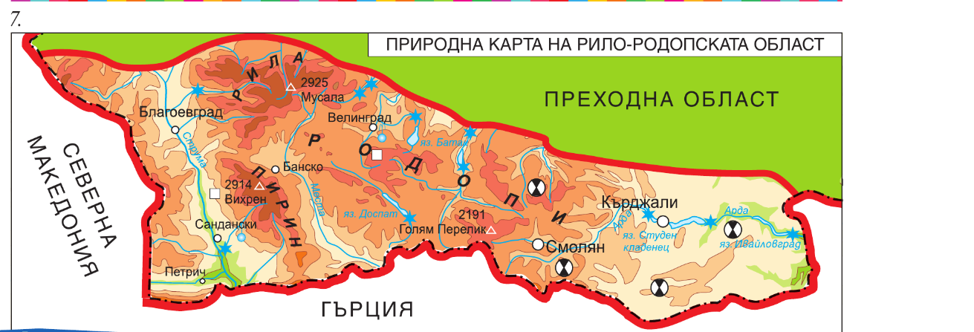
Да си припомним за Рило – Родопска област:
местоположение - планини и върхове
сезони - реки
полезни изкопаеми - други богатства

Slide 3
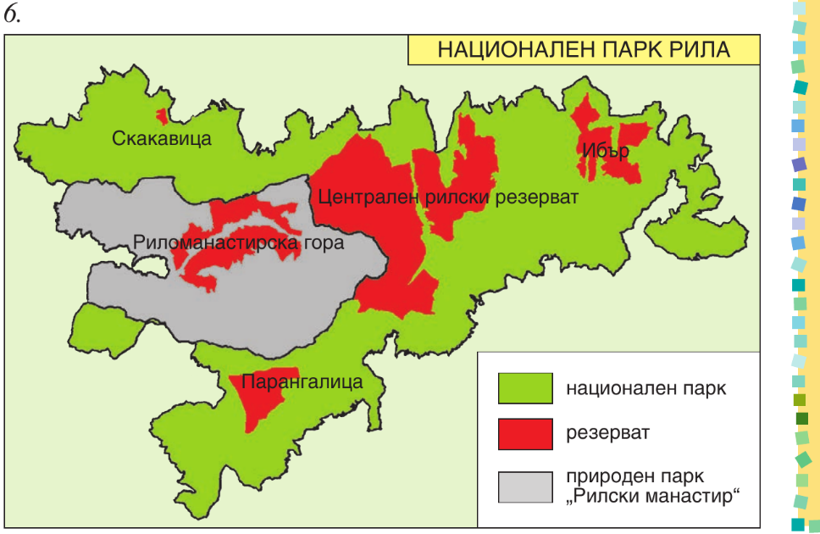
Съхранената природа:

Slide 4
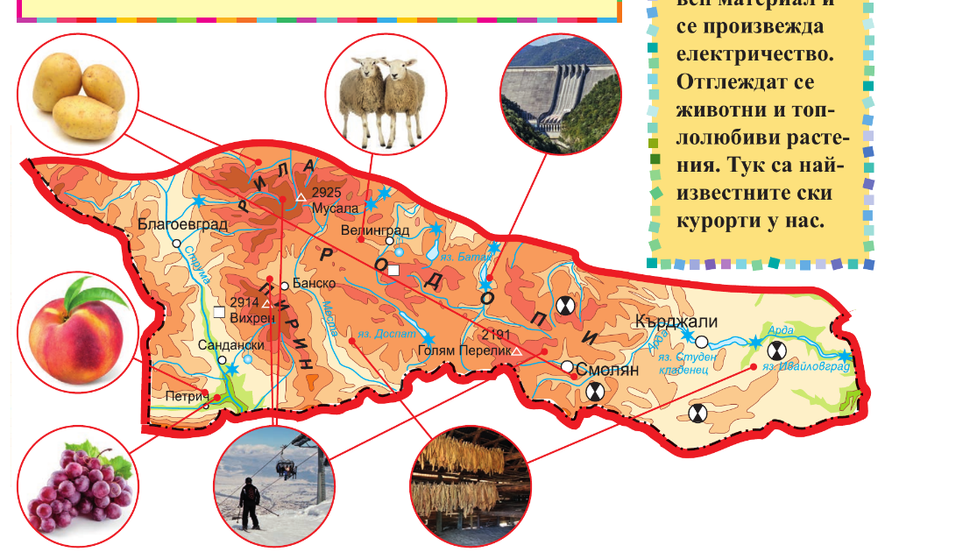
От плодородните земи до нашата трапеза
посеви в плодородните полета ( край река Струма, в полетата на Източните Родопи и край река Места)
2. От земните недра до електроцентралите и заводите
- богатствата на планините:
гори
пасища
посеви
полезни изкопаеми
реки и язовири

Slide 5
3. Най-посещаваните лечебни и ски курорти у нас
условията в планините
курорти – Банско (в Пирин), Пампорово (в Родопите),
Боровец (в Рила)
лечебен туризъм – Велинград, Девин …
големи градове – Благоевград, Кърджали, Смолян
4. Опасната природа
- земетресения, пожари, наводнения

